Slide 1
GUIDE PRATIQUE Dispositif « Carte Passerelle »
Prise en main de Mon Club Près de Chez Moi et Be Sport

Slide 2
Une prise en main en plusieurs étapes
Connaissez-vous le dispositif « Carte Passerelle » ?
Quels sont les intérêts pour votre club d’adhérer au dispositif « Carte Passerelle » ?
Qu’est-ce que Mon Club Près de Chez Moi et Be Sport ?
ETAPE 1 : Inscrivez-vous sur le formulaire
ETAPE 2 : Recherchez votre club sur Mon Club Près de Chez Moi
ETAPE 3 : Revendiquez votre page Be Sport
ETAPE 4 : Connectez-vous sur Be Sport
ETAPE 5 : Devenez administrateur de votre page Be Sport
ETAPE 6 : Appliquez le filtre « Carte Passerelle »
ETAPE 7 : Vérifiez que votre club figure dans le filtre « Carte Passerelle » sur Mon Club Près de Chez Moi
Pour aller plus loin : Développez votre communauté
Contact

Slide 3
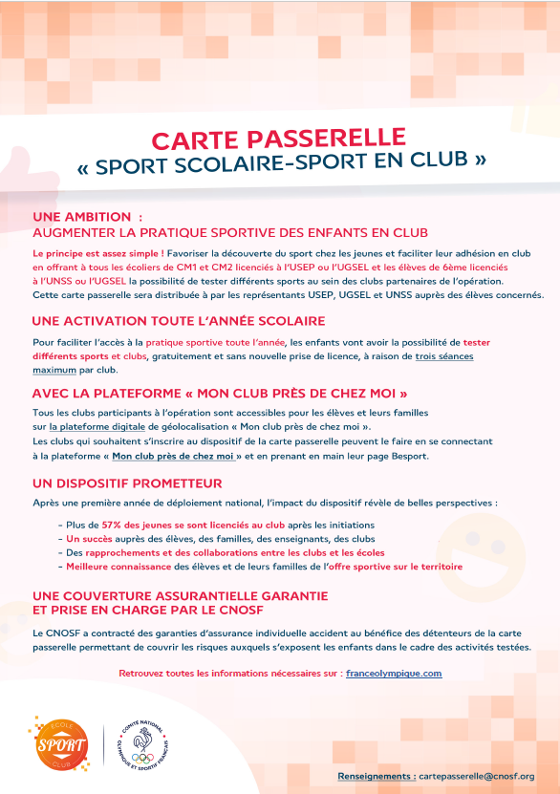
Connaissez-vous le dispositif « Carte Passerelle » ?
Afin de renforcer les passerelles entre le mouvement associatif sportif et le public scolaire, le CNOSF et les fédérations nationales ont décidé de déployer le dispositif de la « Carte passerelle sport-scolaire, sport en club ».
Pour en savoir plus, cliquez ici.

Slide 4
Quels sont les intérêts pour votre club d’adhérer au dispositif « Carte Passerelle » ?
Bénéficier d’une communication renforcée en direction de la jeunesse, mais également de leur famille ainsi que du corps enseignant sur votre offre sportive.
Permettre à votre club d’accueillir de nouveaux licenciés dans un cadre réglementé et favorisant l’apprentissage d’un sport et des valeurs que vous transmettez.
Ce dispositif est ouvert à l’ensemble des clubs dont les fédérations sont membres du CNOSF.
La couverture d’assurance est prise en charge par le CNOSF : souscription d’un contrat d’assurances groupe individuelle accident pour tous les enfants disposant de la Carte Passerelle.

Slide 5
Qu’est-ce que Mon Club Près de Chez Moi et
Be Sport ?
Pour s’inscrire dans le dispositif de la « Carte Passerelle », la procédure s’appuie sur 2 plateformes digitales : Mon Club Près de Chez Moi et Be Sport.
C’est une plateforme digitale gratuite permettant de géolocaliser les clubs affiliés aux fédérations sportives en fonction des activités qu’ils proposent. Plus de 100 000 clubs sont déjà référencés. | C’est une plateforme numérique qui rassemble l’ensemble des acteurs du sport, permettant de suivre toute l’actualité sportive et gérer ses équipes. La page de votre club est gratuite et accessible au grand public, tout le monde peut donc avoir accès à vos informations de contact.

Slide 6
ETAPE 1 : Inscrivez-vous sur le formulaire
Afin de vous accompagner dans votre démarche de participation au dispositif de la « Carte Passerelle » et d’assurer que vous figurez bien en tant que club labélisé « Carte Passerelle » sur Mon Club Près de Chez Moi, vous pouvez contacter Solenne Prat du CROS : solenneprat@franceolympique.com
Pour finaliser votre inscription au dispositif, vous allez devoir prendre en main votre page Be Sport. Nous vous mettons à disposition une vidéo explicative ici.
De manière plus détaillée, ce guide vous accompagne à chaque étape de la procédure.

Slide 7
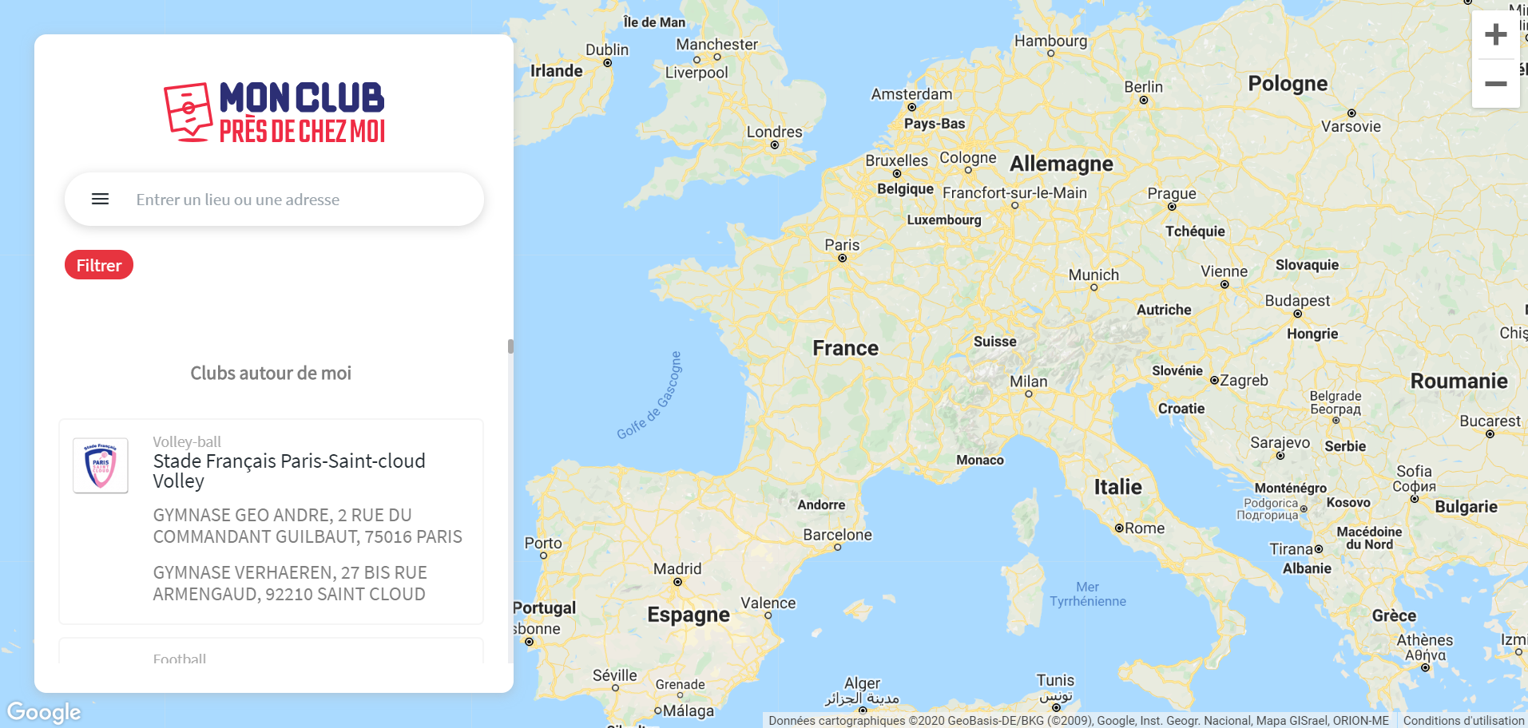
ETAPE 2 : Recherchez votre club sur Mon Club Près de Chez Moi
Rendez-vous sur le site Mon Club Près de Chez Moi puis tapez dans la barre de recherche le nom de la ville de votre club.
Faites défiler les résultats de recherche pour trouver votre club et cliquez dessus, vous allez être redirigé sur une page club Be Sport.

Slide 8
Si vous ne trouvez pas votre club, il peut y avoir plusieurs raisons :
Votre fédération n’a pas encore transmis la liste de ses clubs à la plateforme et donc les clubs ne sont pas encore référencés.
Si vous trouvez d’autres clubs de votre fédération mais pas le vôtre, il s’agit d’un oubli.
Contactez-nous, nous vous aiderons à résoudre le problème :
06.88.09.24.34
Solenne Prat solenneprat@franceolympique.com

Slide 9
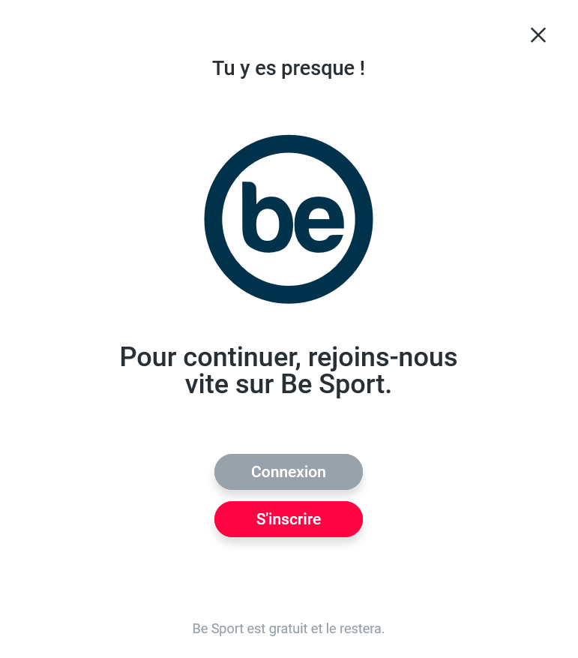
ETAPE 3 : Revendiquez votre page Be Sport
Cliquez sur le bouton « C’est Mon Club ! »
ETAPE 4 : Connectez-vous sur Be Sport
Il est indispensable de se connecter à un compte personnel Be Sport pour pouvoir revendiquer votre page club.
Soit vous avez déjà un compte Be Sport, il faut donc se connecter
Soit vous n’avez pas encore de compte Be Sport, il faut alors en créer un

Slide 10
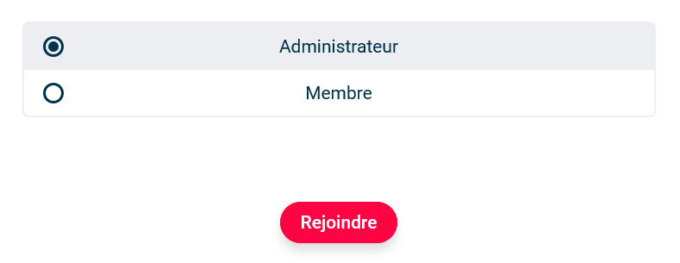
ETAPE 5 : Devenez administrateur de votre page
Cliquez sur l’option « Administrateur » puis « Rejoindre »
Soit la page a déjà un administrateur Il faut donc attendre que le 1er administrateur de la page accepte votre demande avant de pouvoir effectuer des modifications sur la page | Soit la page n’a pas encore d’administrateur Be Sport rendra effectif l’administration de la page en quelques heures

Slide 11
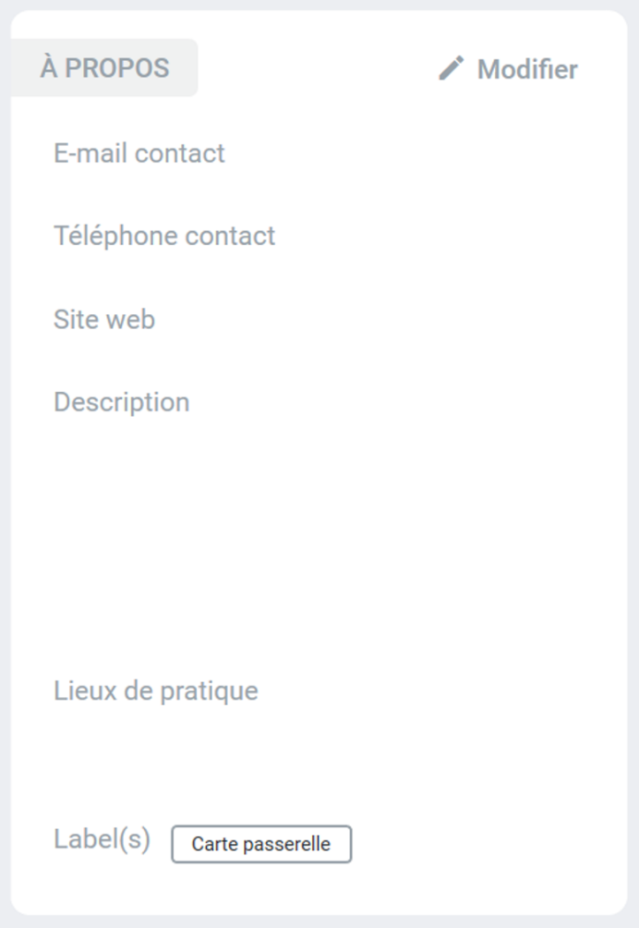
ETAPE 6 : Appliquez le filtre « Carte Passerelle » et complétez vos informations de contact
Une fois que vous êtes administrateur de la page, appliquez le filtre « Carte Passerelle » et complétez vos informations de contact.
Modifiez votre logo et votre photo de couverture
Mettez à jour vos informations de contact et appliquez le filtre « Carte Passerelle »
Affichez les horaires et lieux d’activité pour la « Carte Passerelle » :
Soit en créant un évènement, qui s’affichera dans le calendrier de la page
Soit en faisant un post répertoriant les horaires et les lieux des séances

Slide 12
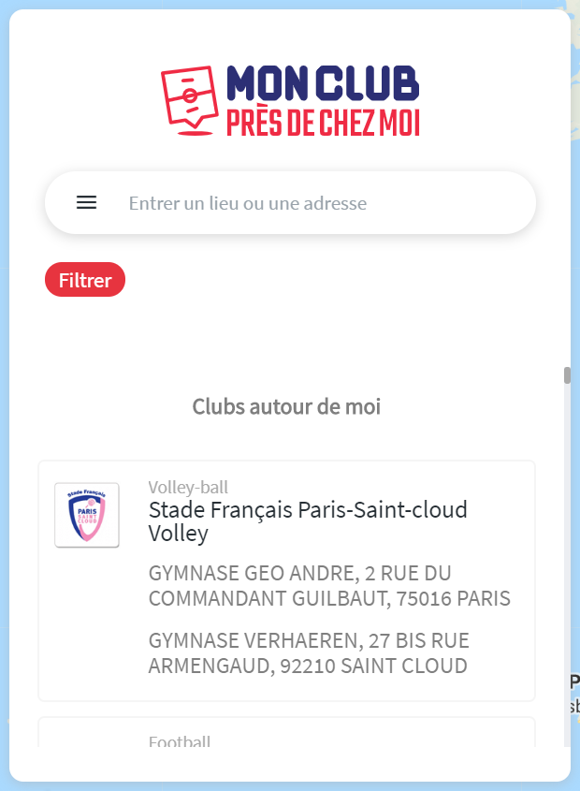
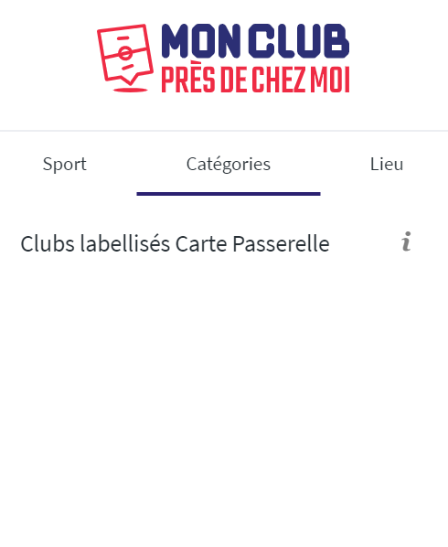
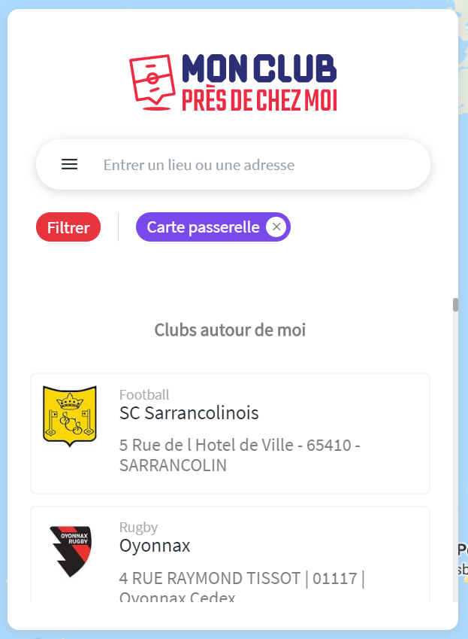
ETAPE 7 : Vérifiez que votre club figure dans le filtre « Carte Passerelle » sur Mon Club Près de Chez Moi
Retournez sur Mon Club Près de Chez Moi et appliquez le filtre « Carte Passerelle »

Slide 13
Tapez de nouveau la ville de votre club dans la barre de recherche et faites défiler les résultats
Si vous trouvez votre club Votre club est donc bien labélisé « Carte Passerelle ». | Si vous ne trouvez pas votre club Contactez-nous : Solenne PRAT solenneprat@franceolympique.com
 | 06.88.09.24.34

Slide 14
Pour aller plus loin : Développez votre communauté
Be Sport est un outil de communication, il peut donc être intéressant pour votre club d’animer sa page Be Sport activement, en utilisant un maximum de fonctionnalités mises à disposition.
Voici un aperçu des fonctionnalités de Be Sport :
Relayer l’actualité du club qui s’affichera dans le fil d’actualité (post et flux RSS)
Publier le calendrier de votre club : matchs, entrainements, fêtes du club, etc.
Publier les résultats des matchs et des compétitions
Ajouter des photos et vidéos
Créer un évènement : matchs, entrainements, fêtes du club, etc.
Inviter des amis et des membres à suivre la page du club
Animer une communauté grâce au chat et aux sondages
Convoquer les joueurs pour les matchs

Slide 15
Contact
Si vous avez besoin d'aide dans votre démarche ou pour répondre à vos questions, n'hesitez pas à nous contacter :
Par mail :
Solenne PRAT
solenneprat@franceolympique.com
Par téléphone : 06.88.09.24.34
Vous pouvez également consulter la FAQ pour toutes questions relatives à Mon Club Près de Chez Moi et Be Sport.

